Slide 1
RENESANSA

Slide 2
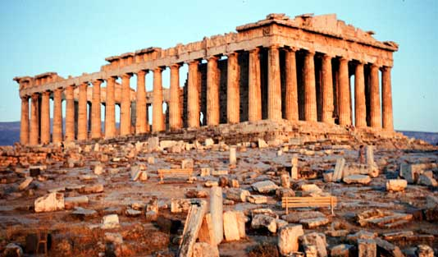
RENESANSA na splošno
umetnostno obdobje
14.stol. – 16.stol.
renesansa-ponovo rojstvo
delimo na tri dele:-zgodnja(14.-15.stol.)
-visoka(1500-1550)
-pozna(2. polovica 16.stol.)
zgledovali po kulturi antične Grčije in Rima
vplivala tudi ideja humanizma

Slide 3
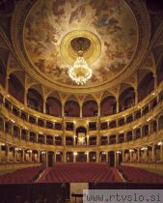
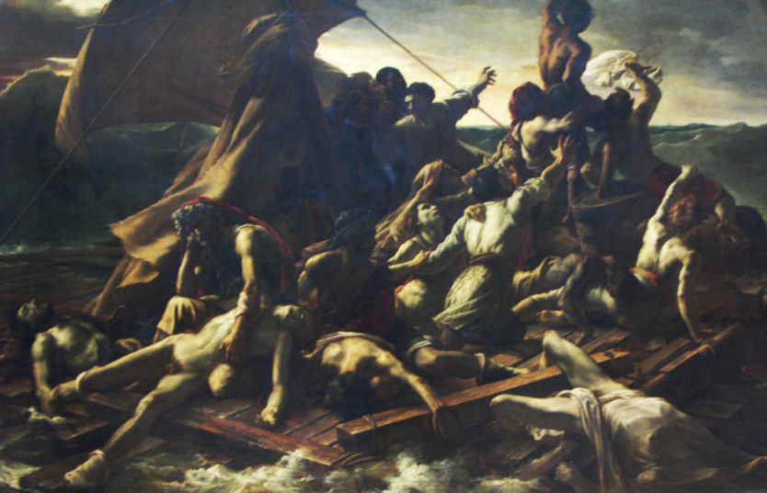
rojstna dežela Italija
Meceni:bogati, podpirali umetnike, glasbenike in pisatelje
renesansa je zajela:južno Francijo, Španijo in severno Evropo
kulturni svet zanimal za:pesništvo, likovne umetnosti, gledališča in najbolj glasbo
razvile tri knjižne vrste:Iirika, epika in dramatika

Slide 4
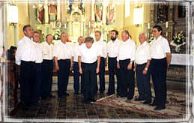
GLASBA RENESANSE
muziciral kdor znal in mogel
našli oddih in sproščenje
skladatelji bili ustvarjalci in izvajalci
duhovna in posvetna glasba postali izenačeni
Osamosvajati se je začela inštrumentalna glasba.
renesansa-zlata doba zborovstva
doseže višek kompozicijske ustvarjalnosti

Slide 5
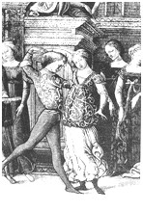
GLASBENE OBLIKE
Allemanda (nemški dvorni ples z značajem koračnice)
Motet (večglasna vokalna glasbena oblika z verskim besedilom)
maša
madrigal (vokalna glasbena oblika, ki je bila komponirana na posvetna besedila
Sarabanda (počasen ples v tridobnem taktu)
Vsebina je odločala o glasbeni obliki.

Slide 6
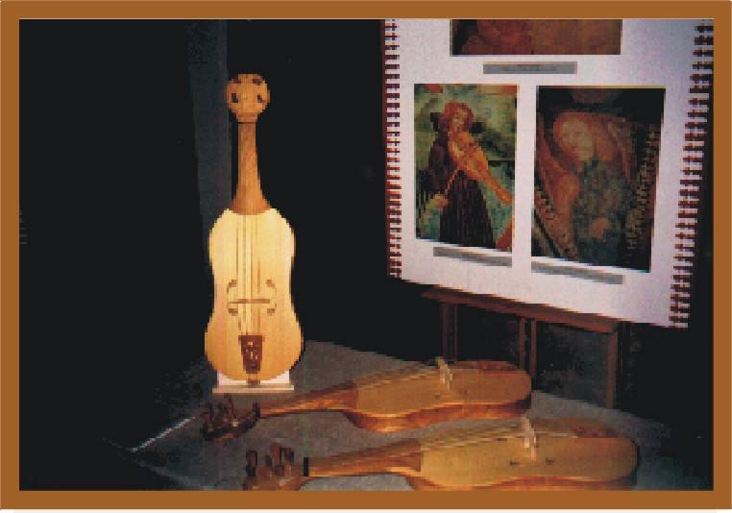
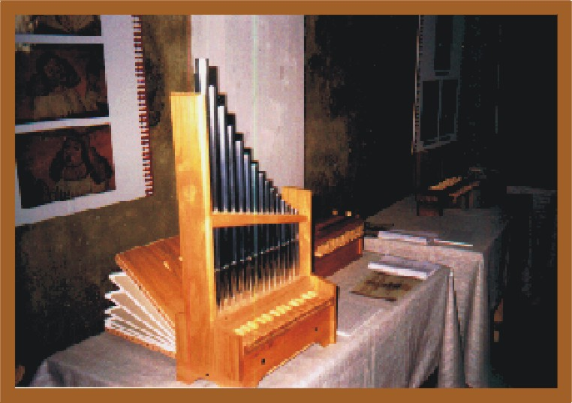
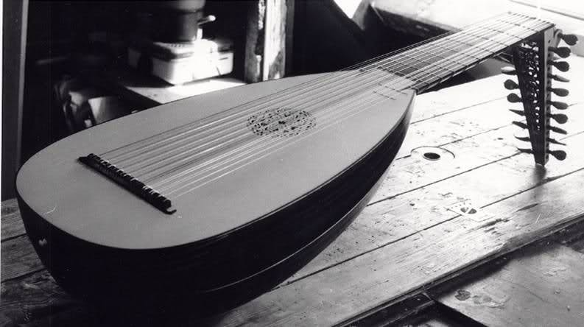
GLASBILA V RENESANSI
fidel
lutnja
prenosne orgle - portativ
razna trobila in pihala

Slide 7
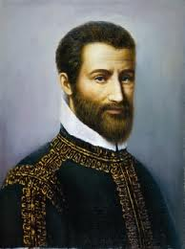
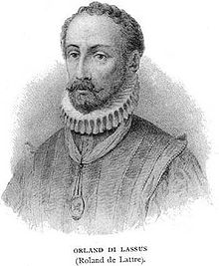
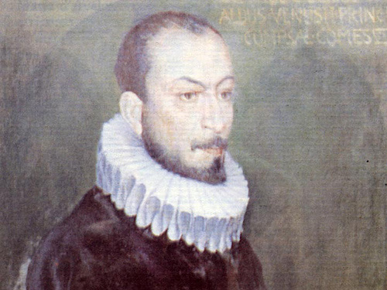
RENESANČNI SKLADATELJI
Giovanni Pierluigi da Palestrina (okoli 1525 – 1594, italijanski skladatelj)
Orlando di Lasso (1532 – 1594, nizozemski skladatelj)
Carlo Gesualdo da Venosa (1561 – 1613, italijanski skladatelj)

Slide 8
POMEMBNA DELA POMEMBNIH SKLADATELJEV
Giovanni Pierluigi da Palestrina:Missa Papae Marcelli, Missa brevis, Stabat mater (napisal 100 maš in 375 motetov)
Orlando di Lasso:Sedem spokornih Davidovih psalmov (napisal 2000 skladb)
Carlo Gesualdo da Venosa: O vos omnes, Christus factus est, Dolcissimo sospiro (6 knjig-20 skladb in še nekaj drugih)

Slide 9
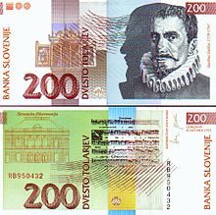
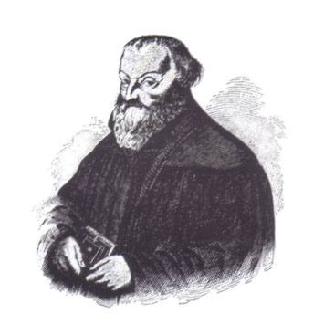
RENESANSA NA SLOVENSKEM
Jacob Gallus:
proste melodične linije
V ospredju je Opus Musicum(vsebuje 374 Motetov)
Primož Trubar:
Prva slovenska pesmarica Eni psalmi (1576)

Slide 10
SKLADBE
Giovanni Pierluigi da Palestrina - Missa "Papae Marcelli": Credo (http://www.youtube.com/watch?v=jHkEWX8OmnM)
Orlando di Lasso-Sedem spokornih Davidovih psalmov(http://www.youtube.com/watch?v=bknU07g6e_0)
O Vos Omnes - Gesualdo (http://www.youtube.com/watch?v=I_MmCv08PVE)

Slide 11
KVIZ

Slide 12
1. V katerem stoletju se je pojavila in v katerem končala renesansa?
15. – 16.
14. – 16.
13. – 15.

Slide 13
2. Kje je renesansa iskala navdih?
v antični Grčiji in Rimu
v Severni Ameriki
v Srednji Evropi

Slide 14
3. Katera je rojstna država renesanse?
Grčija
Španija
Italija

Slide 15
4. Pravimo tudi da je renesansa zlata doba _____________.
zborovstva
inštrumentalizma
vokalov

Slide 16
5. Katerih 5 najpomembnejših glasbenih oblik je nastalo takrat?
Allemanda
Motet
maša
madrigal
Sarabanda

Slide 17
6. Naštej 3 najpomembnejših glasbil v renesansi.
fidel
lutnja
prenosne orgle - portativ

Slide 18
7. Kateri so trije najpomembnejši skladatelji?
Giovanni Pierluigi da Palestrina
Orlando di Lasso
Carlo Gesualdo da Venosa

Slide 19
8. Kateri skladatelj na Slovenskem je bil najpomembnejši?
Jacob Gallus
Primož Trubar
France Prešeren

Slide 20
9. Katero je Jakobovo najpomembnejše delo?
Opus Musicum(vsebuje 374 Motetov)

Slide 21
10. Kdo je napisal prvo pesmarico, kako ji je bilo ime in kdaj je bila izdana?
Primož Trubar, pesmarica Eni psalmi (1576)

Slide 22
Viri in literatura
Internet:
http://en.wikipedia.org/wiki/Carlo_Gesualdo
http://sl.wikipedia.org/wiki/Renesan%C4%8Dna_glasba

